Slide 1
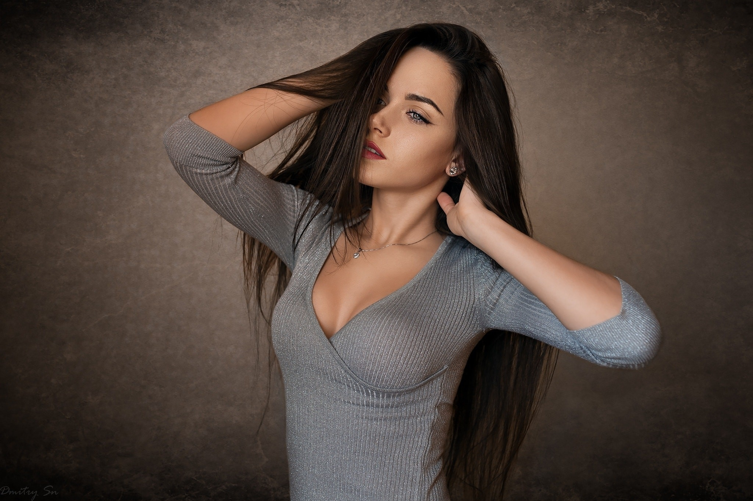
MODEL WEBSITE
徐俊振
103590050

Slide 2
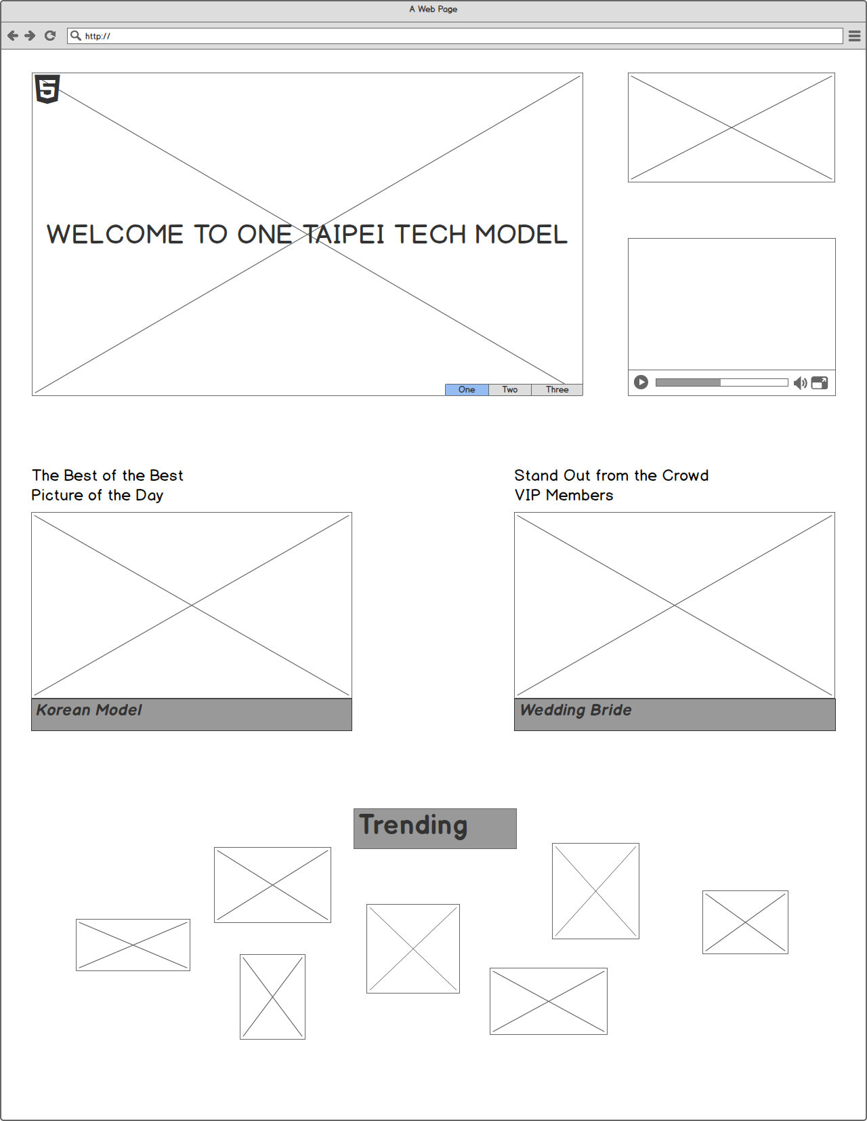
1
1
Model LOGO
2
2
主打Model照片
3
3
風格比較的圖片
4
最近model的趨勢
4

Slide 3
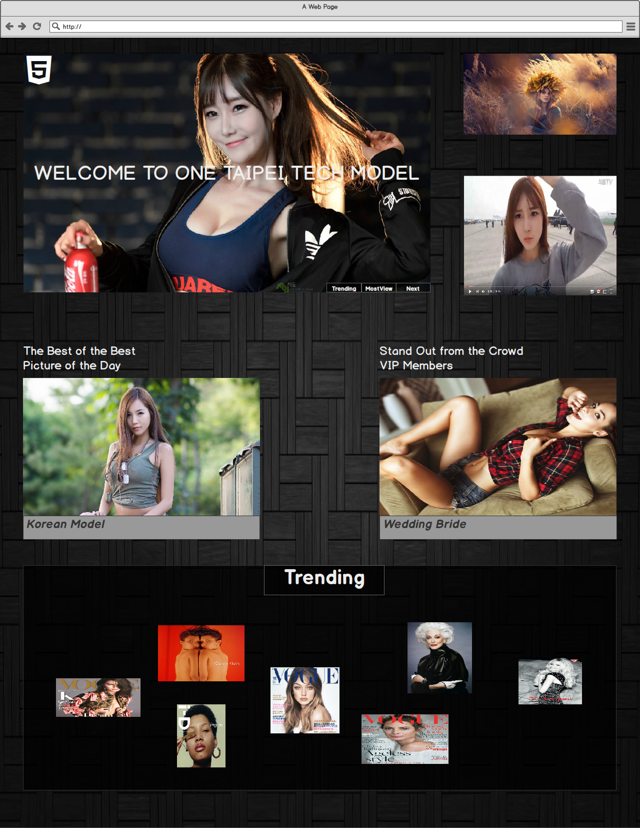
這個網站不只是東南亞，亞洲，可發展至歐美風格
又可以說東方的風格混入了西方的味道
此網站主要以灰暗與黑色為主打，字體會是白色（清晰明了）
第一部份：左邊為主視覺圖片，右上為次視覺圖片，
主圖可與次圖互換。
右下方則是主圖的日常生活視頻
中間部份：左右兩側是為當今model風格最為人氣的
描述
最後部份：整個model界的趨勢走向

